Slide 1
第十一章 图像描述和分析
灰度描述
基于边界的表达
基于区域的表达
基于变换的表达
基于边界的描述
基于区域的描述
纹理描述
形状分析

Slide 2
第十一章 图像描述和分析
图像分析是一种描述过程，研究用自动或半自动系统，从图像中提取有用数据或信息生成非图的描述或表达。
图像分析：图像分割、特征提取、符号描述、纹理分析、运动图像分析和图像的检测与配准。
分类描述
输入图像
图像分割
预处理
特征提取
符号表达
图像理解
识别跟踪

Slide 3
灰度描述
幅度特征
直方图特征
变换系数特征

Slide 4
幅度特征
一幅图像中最基本的是图像的幅度特征。
例如在区域内的平均幅度，即

Slide 5
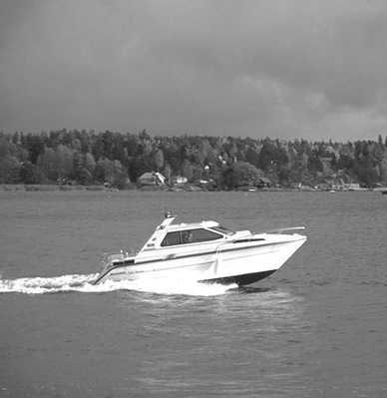
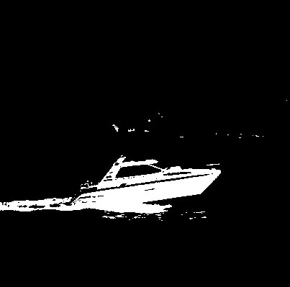
幅度特征
a)原图 b)利用幅度特征将目标分割出来
——设灰度阈值

Slide 6

直方图特征
P(r_{k})=n_{k}/N 第r_{k}个灰度级出现的频数
可从直方图的分布得到：图像对比度、
动态范围、明暗程度等
一阶直方图的特征参数： r_{k}——量化层
均值：
方差：
歪斜度(skewness)：
正态分布的 Skewness=0。
如果Skewness>0 代表波形有右侧长尾，
如果Skewness<0 代表波形有左侧长尾。

Slide 7
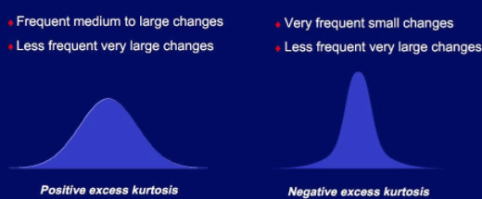
直方图特征
峭度(Kurtosis)：
能量：
熵：

Slide 8
变换系数特征
频域中的一些特征
如
M与F不是唯一地对应（M有位移不变性）

Slide 9
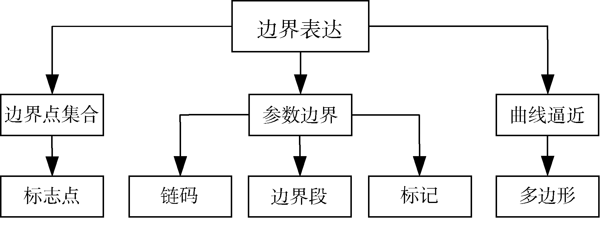
基于边界的表达
技术分类
(1) 参数边界：将目标的轮廓线表达为参数曲线
(2) 边界点集合：将轮廓线表达为边界点的集合
(3) 曲线逼近：利用几何基元去近似地逼近

Slide 10
链码
在数字图像中，边界或曲线是由一系列离散的像素点组成的，其最简单的表达方法是由美国学者Freeman提出的链码方法。
利用一系列具有特定长度和方向的相连的直线段来表示目标的边界
每个线段的长度固定而方向数目取为有限，所以只有边界的起点需用（绝对）坐标表示，其余点都可只用接续方向来代表偏移量
链码实质上是一串指向符的序列，常用的有4向链码、8向链码等。

Slide 11
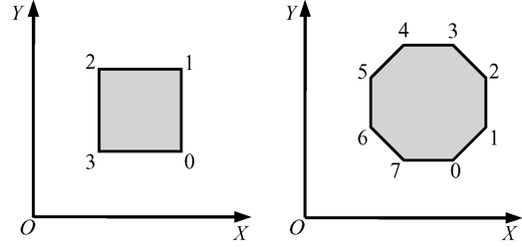
链码
4向链码 8向链码
用链码表示区域的边界

Slide 12
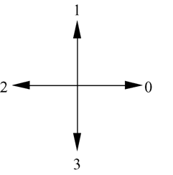
链码
4-链码：000033333322222211110011

Slide 13
链码算法：
给每一个线段边界一个方向编码
有4链码和8链码两种编码方法
从起点开始，沿边界编码，至起点被重新碰到，结束一个对象的编码
问题1：
链码相当长
噪音会产生不必要的链码
改进1：
加大网格空间，能缩短链码
依据原始边界与结果的接近程度，来确定新点的位置

Slide 14
链码算法改进
改进1：
加大网格空间，能缩短链码
依据原始边界与结果的接近程度，来确定新点的位置

Slide 15
链码
问题2：
由于起点的不同，造成编码的不同
由于角度的不同，造成编码的不同
改进2：1） 从固定位置作为起点(最左最上)开始编码
或者： —— 链码起点归一化
2）通过使用链码的差分代替码字本身的方式
——链码旋转归一化

Slide 16
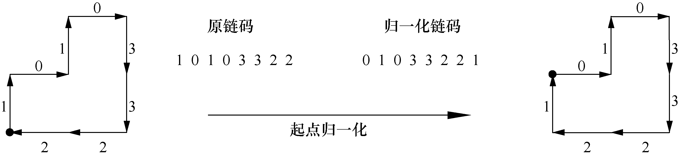
链码
链码起点归一化
对同一个边界，选用起点不同得到的链码不同。
把链码看作一个由各方向数构成的自然数。将这些方向数依一个方向循环以使它们所构成的自然数的值最小

Slide 17
链码
链码旋转归一化
利用链码的一阶差分来重新构造一个序列（一个表示原链码各段之间方向变化的新序列）这个差分可用相邻两个方向数相减得到
差分码不随轮廓旋转而变化
例如：4-链码 10103322
循环差分为： 33133030
循环差分：1 - 2 = -1(3) 3 - 0 = 3
0 - 1 = -1(3) 3 - 3 = 0
1 - 0 = 1 2 - 3 = -1(3)
0 - 1 = -1(3) 2 - 2 = 0

Slide 18
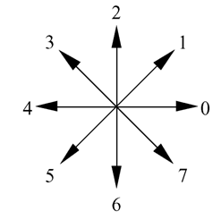
链码
差分码不随轮廓旋转而变化
a)原链码方向 b)逆时针旋转90°
图a曲线的链码为：01122233100000765556706
其差分链码为：1010010670000777001116
图b曲线的链码为：23344455322222107770120
其差分链码为：1010010670000777001116

Slide 19
链码
曲线的链码是：6022222021013444444454577012
其差分链码是： 220000627712100000017120111

Slide 20
链码
曲线的链码是：024444424323566666676711234
其差分链码是： 22000062771210000017120111

Slide 21
边界段和凸包
把边界分解成若干段分别表示
可以借助凸包（包含目标的最小凸形）概念来进行
节省表达数据量
便于符号表达
当感兴趣的形状信息存在于边缘凹陷处时，尤其适用

Slide 22
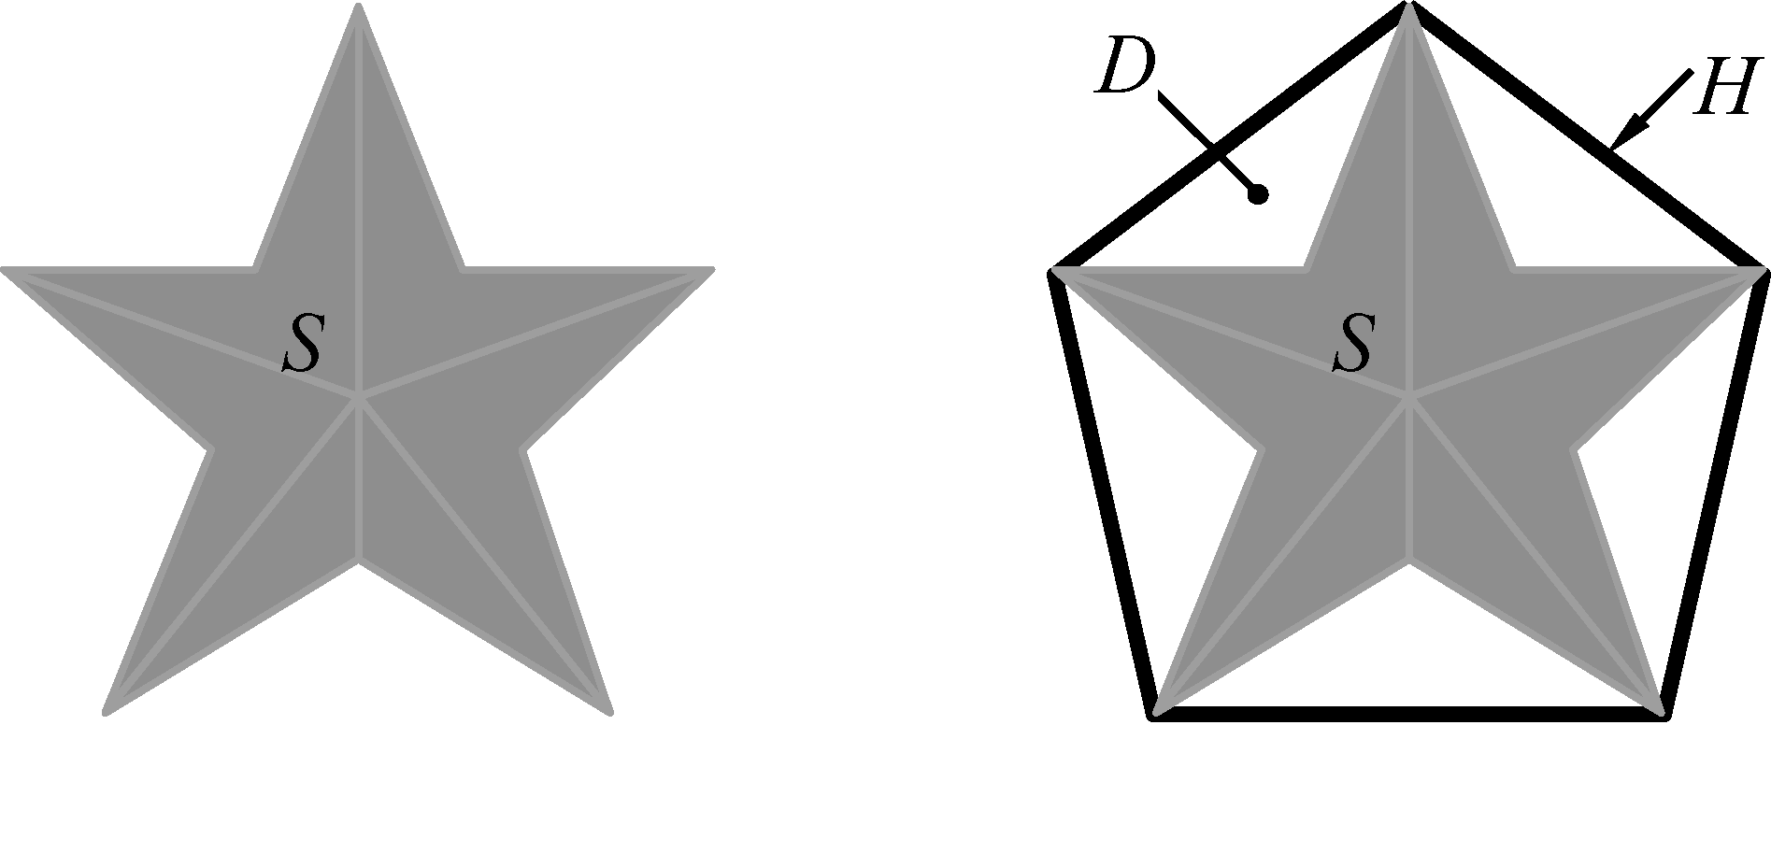
边界段和凸包
凸边形：图形内任意两点之间的连线全在图形里
根据凸包把边界分解
目标：像素集合S
分解 凸包：包含S的最小凸形H
凸残差：D = H – S
在进行凸包分解时，可以先对边界进行平滑
图中五角形S是一个凹体，而五边形H是一个凸体，也是包含S的最小凸形，称为凸包。确定了目标的凸包，就可以将边界分段。

Slide 23
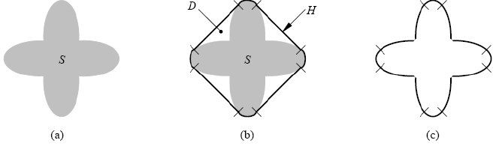
边界段和凸包
利用区域凸包分解边界段:
给进入和离开凸起补集D的变换点打标记来划分边界段。
凸包同样适用于区域的表达
优点：不依赖于方向和比例的变化
若以a,b分别表示凸和凹部，则该染色体可以表示为abababab

Slide 24
边界段和凸包
边界分段的问题：
噪音的影响，导致出现零碎的划分。
解决的方法：
先平滑边界，或用多边形逼近边界,然后再分段

Slide 25
边界标记
产生边界标记的方法很多，基本思想都是借助不同的投影技术把2-D的边界用1-D的较易描述的函数形式来表达。投影可以是水平的、垂直的、对角线的、或放射的、旋转的。
可把2-D形状描述的问题转化为对1-D波形进行分析的问题。
投影并不是一种能保持信息的变换，将2-D平面上的区域边界变换为1-D的曲线是有可能丢失信息的 。

Slide 26
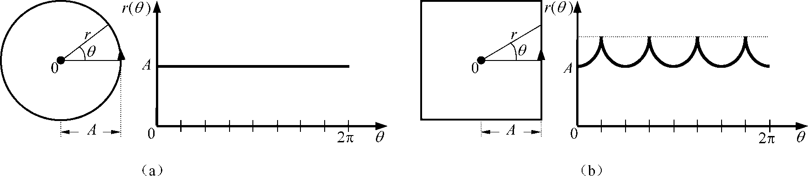
边界标记
1、距离为角度的函数
先对给定的目标求出重心，然后做出边界点与重心的距离为角度的函数。
这种标记不受目标平移影响，但会随目标旋转或放缩而变化。
r=A/cosθ
到达正方形的4个对角上达到最大值

Slide 27
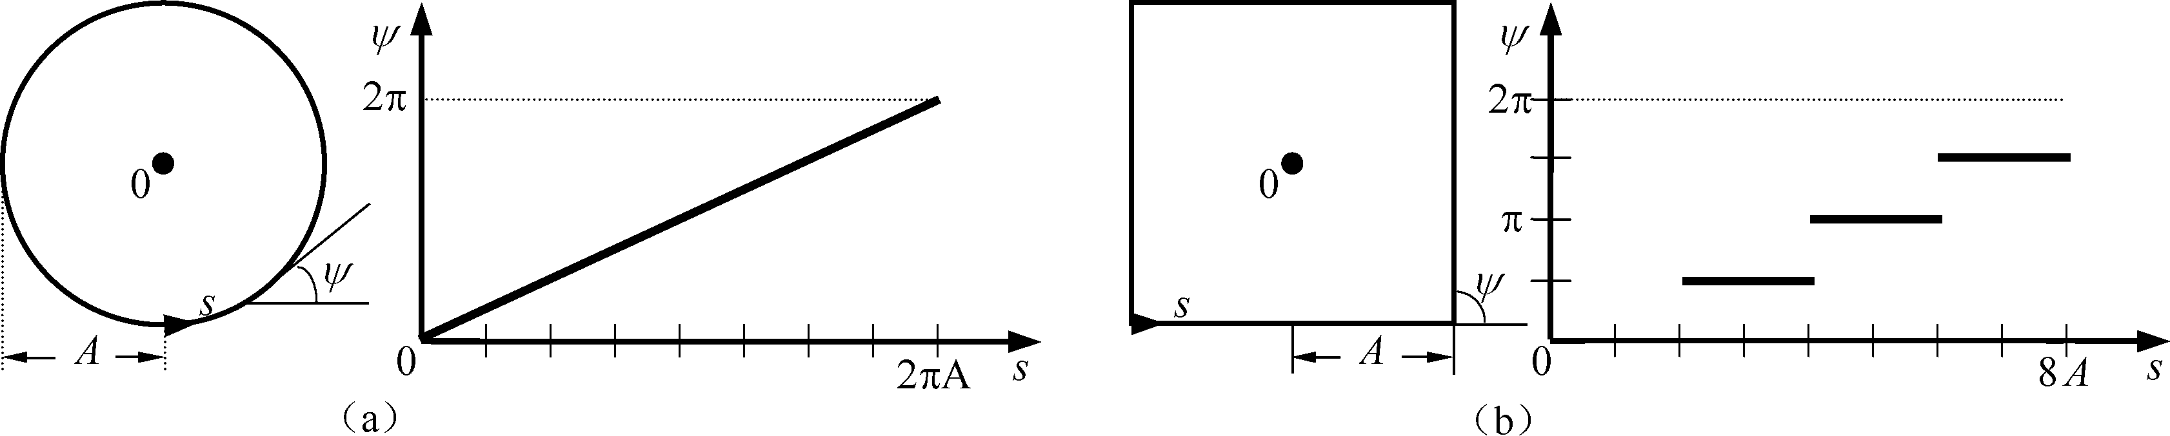
边界标记
2、ψ - s曲线（切线角为弧长的函数）
沿边界围绕目标一周，在每个位置作出该点切线，该切线与一个参考方向（如横轴）之间的角度值就给出一种标记
水平直线段对应边界上的直线段（ψ不变）

Slide 28
边界标记
3、斜率密度函数
将ψ -s曲线沿 ψ 轴投影
切线角的直方图h(θ )
切线角有较快变化的边界段对应较深的谷

Slide 29
多边形近似
用多边形去近似逼近边界
——多边形是一系列线段的封闭集合，它可用来逼近大多数实用的曲线到任意的精度。
由于多边形的边用线性关系来表示，所以关于多边形的计算比较简单，有利于得到一个区域的近似值。
多边形近似比链码、边界分段更具有抗噪声干扰的能力。对封闭曲线而言，当多边形的线段数与边界上点数相等时，多边形可以完全准确的表达边界。
但在实际应用中，多边形近似的目的是用最少的线段来表示边界，并且能够表达原边界的本质形状 。

Slide 30
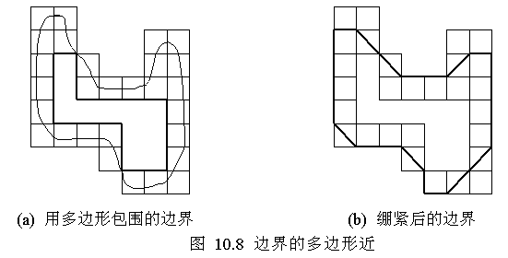
多边形近似
１、基于收缩的最小周长多边形法
将原边界看成是有弹性的线，将组成边界的像素序列的内外边各看成是一堵墙，蹦紧线。

Slide 31
多边形近似
２、基于聚合的最小均方误差线段逼近法
先选一个边界点为起点，用直线依次连接该点与相邻的边界点，直至拟合误差超过某个限度。然后以线段的另一段为起点继续连接边界点，直至绕边界一周。
先从点a出发，依次做直线ab，ac，ad，ae等。对从ac开始的每条线段计算前一边界点与线段的距离作为拟合误差。
bi、cj没超过预定的误差限度，而dk超过该误差限度，所以选d为紧接点a 的多边形顶点。
与起点有关的贪心算法

Slide 32
多边形近似
３、基于分裂的最小均方误差线段逼近法
先连接边界上相距最远的两个点（即把边界分成两部分），然后根据一定的准则进一步分解边界，构成多边形逼近边界，直到拟合误差满足一定的条件。
做出相距最远的线段ag,计算di和hj均超过限度，所以分解边界为ad、dg、gh、ha四段。

Slide 33
多边形近似
(a)分割后图像；
(b)链码表示用了112bit；
(c)聚合逼近多边形272bit；
(d)分裂逼近多边形224bit

Slide 34
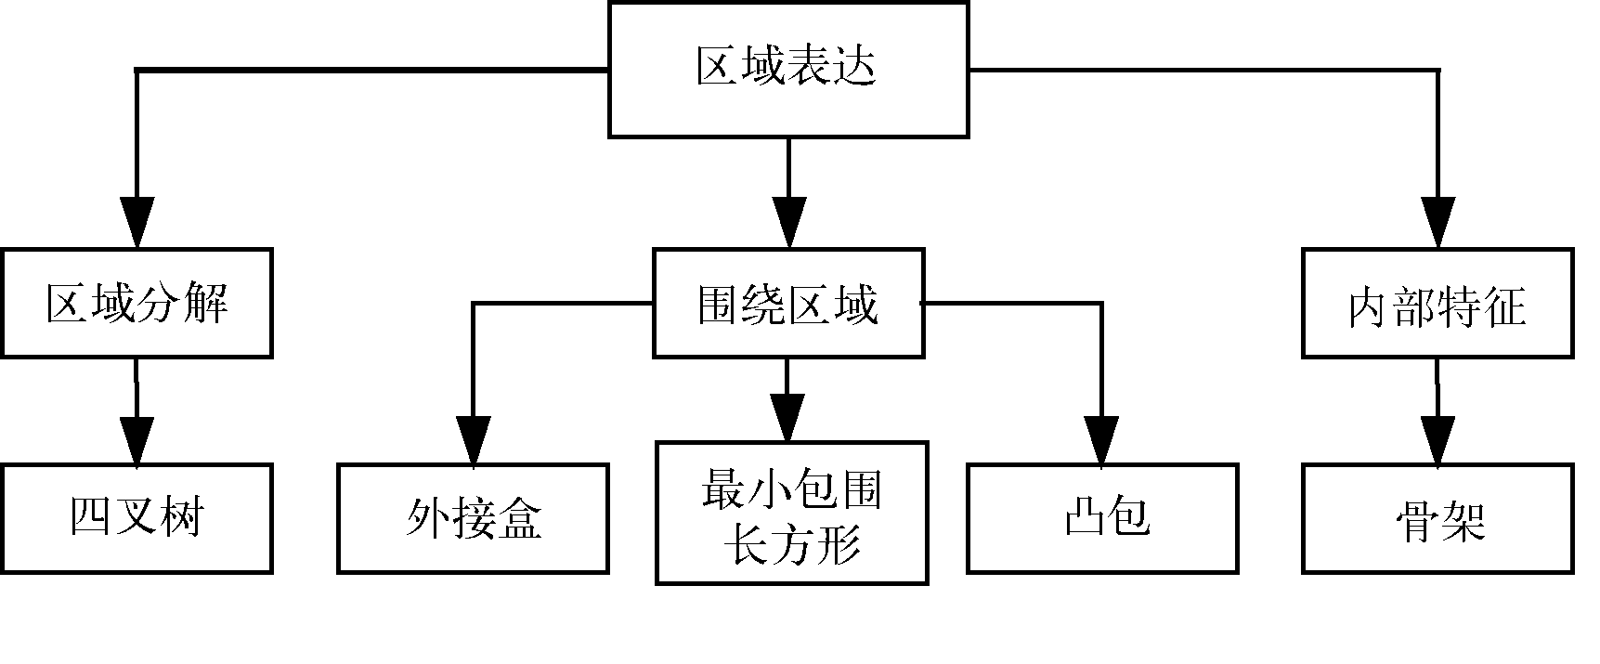
基于区域的表达
技术分类
(1)区域分解：将目标区域分解为一些简单单元
(2)围绕区域：用几何基元填充来表达
(3)内部特征：由区域内部像素获得的集合

Slide 35
空间占有数组
方便、简单，并且也很直观
对图像f(x,y)中任意一点(x,y)，如果它在给定的区域内，就取f(x,y)为1，否则就取f(x,y)为0
所有f(x,y)为1的点组成的集合就代表了所要表示的区域。
是一种逐点表达的方法，需占用较大的空间。区域的面积越大，表示这个区域所需的比特数就越大。

Slide 36
四叉树
基本思路： 分层分解图像
利用金字塔式的数据结构
四叉树表达法：每次将图像一分为四， 编码方式与 金字塔相同。
树结构 T = {节点集, 弧集}

Slide 37
四叉树
所有的结点可分成3类：①目标结点②背景结点③混合结点
树根对应整幅图，而树叶对应各单个像素或具有相同特性的像素组成的方阵
表达优点：常用于“粗略信息优先”显示
结点数目上限

Slide 38
围绕区域
(1)外接盒：是包含目标区域的最小长方形，目标旋转时改变
(2)最小包围长方形：也称围盒。它定义为包含 目标区域的（可朝向任何方向）最小长方形
(3)凸包：包含目标区域的最小凸多边形
精准
对同一个区域的三种围绕区域表达技术

Slide 39
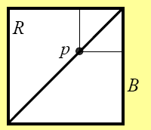
骨架
骨架的定义和特点 ——具有边界B的区域R的中轴变换
•骨架点
与至少一个轮廓点距离最小的点
d s ( p, B) = min{d ( p, z ) | z \in B}
骨架点的确定
区域 R
轮廓 B
骨架点 p
骨架可用一个区域点与两个边界点的最小距离来定义

Slide 40
骨架
•较细长的物体其骨架提供较多的信息；
较粗短的物体其骨架提供的信息较少
•骨架受噪声的影响较大

Slide 41
骨架
骨架的特点：每个骨架点都保持了其与边界点距离最小的性质，所以如果用以每个骨架点为中心的圆的集合，就可恢复出原始的区域来 。
恢复原始区域：沿骨架作相切圆，取包络。
波峰相遇的地方就是骨架集合。中轴距各处边界都有最大距离（机器人防碰撞的路径规划）
以每个骨架点为圆心，以骨架点到边界点的最小距离为半径作圆周

Slide 42
骨架
骨架的性质（实际中有时并不能完全满足）
设S是区域R的骨架
S完全包含在R中，S处在R里中心位置
S为单像素宽
S与R具有相同数量的连通组元
S的补与R的补具有相同数量的连通组元
可以根据S重建R

Slide 43
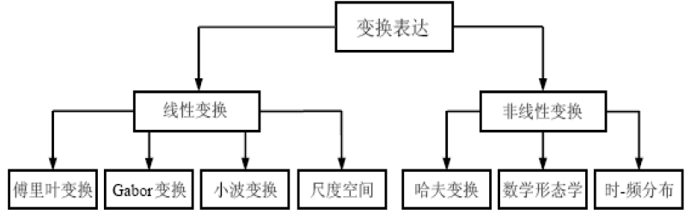
基于变换的表达
技术分类

Slide 44
傅里叶变换表达
对边界的离散傅里叶变换表达，可以作为定量描述边界形状的基础。采用傅里叶描述的一个优点是将二维的问题简化为一维问题。
将XY平面中的曲线段转化为复平面UV上的点序列
边界点的两种表达方法

Slide 45
傅里叶变换表达
从一个封闭边界可得到一个复数序列
将序列进行傅里叶变换
取傅里叶变换系数表达轮廓

Slide 46
傅里叶变换表达
利用边界傅里叶变换的前M个系数可用较少的数据量表达边界的基本形状。
取不同的M值重建正方形边界
低阶系数能够反映大体形状，高阶系数可以精确定义形状特征

Slide 48
傅里叶变换表达
傅里叶变换表达受边界平移、旋转、尺度变换以及计算起点（傅里叶描述与从边界点建立复数序列对的起始点有关）的影响
几何变换的描述子可通过对函数作简单变换来获得

Slide 49
基于边界的描述
利用处在目标区域边界上的像素集合来描述边界的特点/特性。
简单边界描述符
形状数
边界矩

Slide 50
简单边界描述符
边界的长度
•边界/轮廓的长度（区域周长）
•对区域 R，轮廓点 P：
① P本身属于 R
② P的邻域中有像素不属于 R

Slide 51
简单边界描述符
•区域的轮廓点和内部点要采用不同的连通性来定义
(1) 内部点用8-方向连通来判定，轮廓为4-方向连通
(2) 内部点用4-方向连通来判定，轮廓为8-方向连通

Slide 52
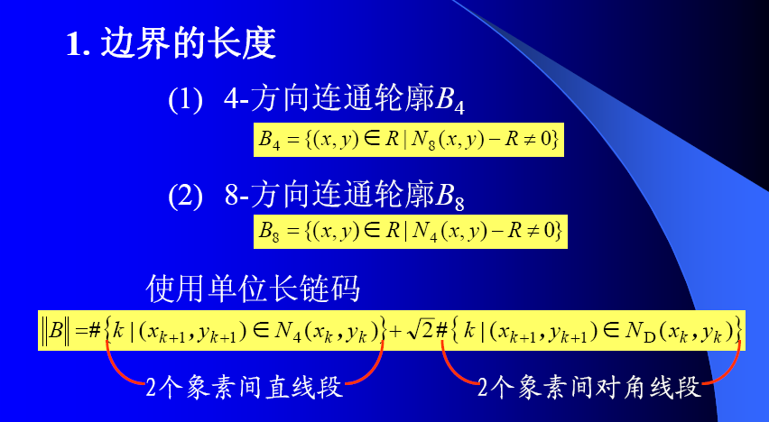
简单边界描述符

Slide 53
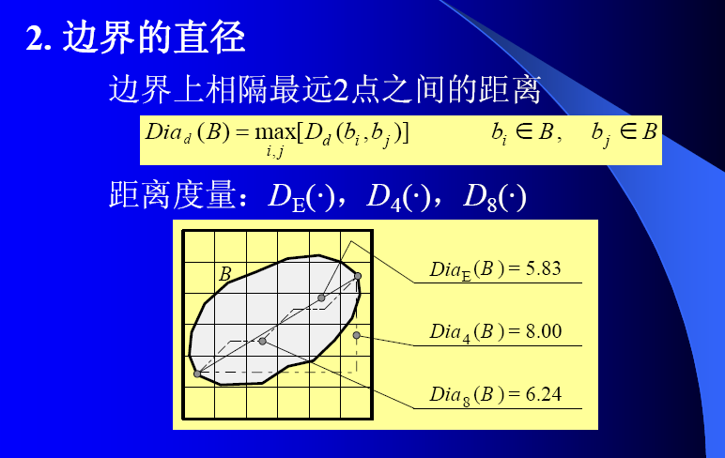
简单边界描述符

Slide 54
简单边界描述符
3. 曲 率
斜率、曲率、角点（局部特性）
3. 曲率
斜率：轮廓点的（切线）指向
曲率：斜率的改变率
斜率：轮廓点的（切线）指向
曲率：斜率的改变率
曲率大于零，曲线凹向朝着法线正向
曲率小于零，曲线凹向朝着法线负向
角点：曲率的局部极值点
角点：曲率的局部极值点

Slide 55
形状数
最小循环差分链码
4-链码 ：10103322
循环差分 ：33133|030
形状数 ：03033133
形状数的阶：形状数序列的长度 /形状数表达形式中的位数
3. 曲率
循环差分码最小
角点：曲率的局部极值点

Slide 56
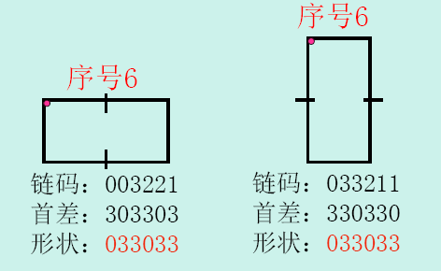
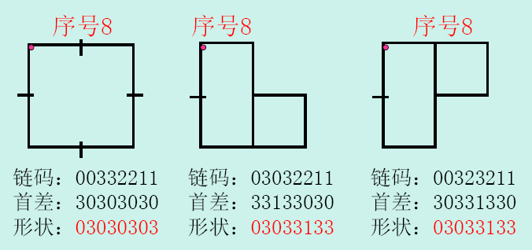
1）形状数与方向无关。
2）对于封闭边界序号一定是偶数。
3）凸形区域形状数的阶数N 对应区域外包矩形的周长
3. 曲率
角点：曲率的局部极值点

Slide 57
形状数
边界的编码依赖于网格的方向——规整化网格方向
从所有满足的矩阵中，取长短轴比例与区域最接近的那个。
对外接矩形进行m×n网格划分，求出边界点（面积50%以上包含在边界内的正方形划入内部）。
求出链码、差分码以及形状数。
3. 曲率
角点：曲率的局部极值点

Slide 58
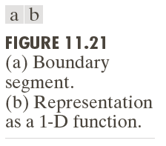
边界矩
矩是一个物理量
目标的边界可看作由一系列曲线段组成
通过定量描述曲线段而进一步描述整个边界
可把曲线段表示成一个1-D函数 g (r)，r是个任意变量。
进一步可把 g (r) 的线下面积归一化并看成是一个直方图，
则r变成一个随机变量，g(r)是r的出现概率。
3. 曲率
角点：曲率的局部极值点

Slide 59
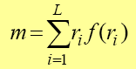
边界矩
用m表示f (r)的均值
f (r)对均值的n阶矩为
μ_{n}与 f (r) 的形状有直接联系，如：
μ₂描述了曲线相对于均值的分布情况
μ₃描述了曲线相对于均值的对称性
3. 曲率
角点：曲率的局部极值点

Slide 60
边界矩
边界矩的优点：
➢ 实现是直接的
➢ 附带了一种关于边界形状的“物理”解释
➢ 对于旋转不敏感
➢ 为了使其对大小比例不敏感，可以通过
伸缩r的范围来将大小正则化。
3. 曲率
角点：曲率的局部极值点

Slide 61
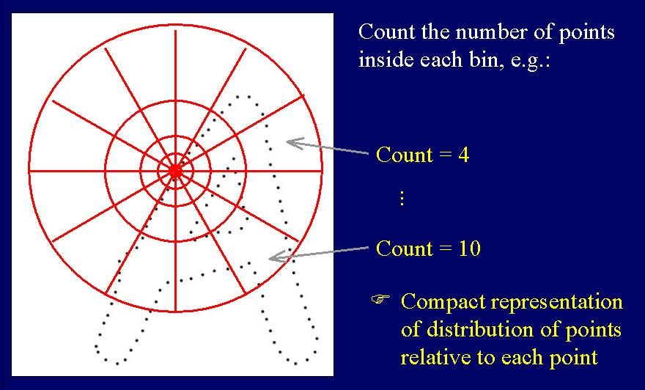
Shape context

Slide 62
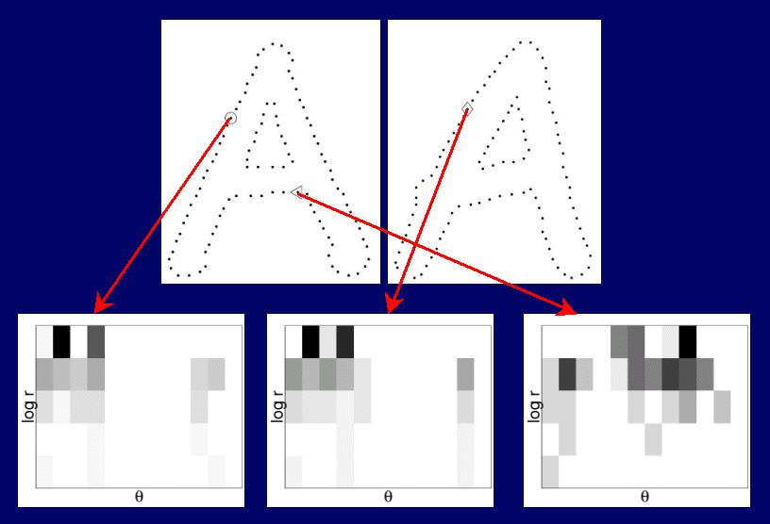
Shape context

Slide 63
基于区域的描述
利用处在目标区域内的像素集合来描述 区域的特征。
3. 曲率
简单区域描述符
拓扑描述符
不变矩
角点：曲率的局部极值点

Slide 64
区域面积
区域面积有不同的计算方法
利用对像素记数求区域面积，最简单合理

Slide 65
区域重心——全局描述符
对于非规则物体，其重心坐标和几何中心坐标常不相同
目标的重心
对密度加权得到的目标重心
目标外接圆所确定的几何中心

Slide 66
区域面积：基于对像素个数的计数
区域重心：基于区域所有像素计算

Slide 67
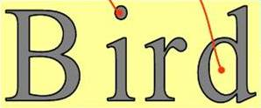
拓扑描述符
拓扑学研究图形不受畸变变形（不包括撕裂或粘贴）
影响的性质。
拓扑性质：全局性质，与距离和距离的测量无关
欧拉数：描述了区域的连通性，是全局特征参数
E = C − H
C：区域内的连通组元个数
H：区域内的孔数
C H
１－２＝－１ １－０＝１
２－０＝２ １－１＝０

Slide 68
拓扑描述符
对一幅二值图像A，可以定义两个欧拉数
4-连通欧拉数E₄(A)
4-连通的目标个数减去8-连通的孔数
E₄ ( A) = C₄ ( A) − H ₈ ( A)
8-连通欧拉数E₈(A)
8-连通的目标个数减去4-连通的孔数
E₈ ( A) = C₈ ( A) − H ₄ ( A)

Slide 70
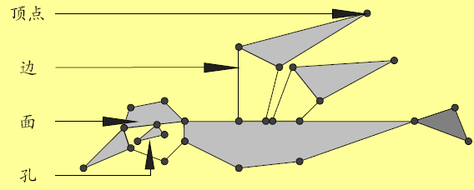
拓扑描述符
多边形网：全由直线段（包围）构成的区域集合
欧拉公式
V − B + F = E = C − H
V：顶点数
B：边线数
F：面数
V = 26, B = 35, F = 7, C = 1, H = 3, E = -2

Slide 71
欧拉数： ０ －１
两个封闭面交在一条边缘处，计两次
V = 7, B = 11, F = 2, C = 1, H = 3, E = -2

Slide 72
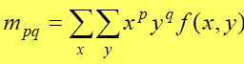
不变矩
区域矩：用所有属于区域内的点计算出来的，抗噪好
f (x, y)的 p + q 阶矩
f (x, y)的 p + q 阶中心矩
f (x, y)的归一化的中心矩

Slide 73
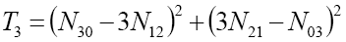
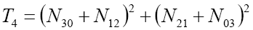
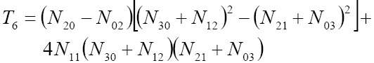
不变矩
平移、旋转、尺度不变矩（由归一化的二阶、三阶中心矩得到）

Slide 74
根据这些不变矩的特点，可用于对特定目标的检测，且不受平移、旋转、尺度的影响

Slide 75
纹理描述
什么是纹理?
纹理是物体表面的固有特征之一
是图像区域一种重要的属性
目前对纹理尚无正式的（一致的）定义
人们常可以判断出纹理的存在性
对纹理的感受是与心理效果相结合的
用语言或文字来描述纹理常很困难

Slide 76
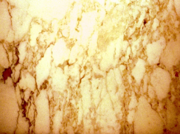

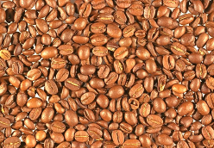
自然纹理

Slide 77

人工纹理

Slide 78
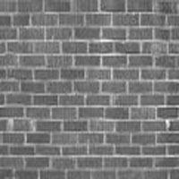
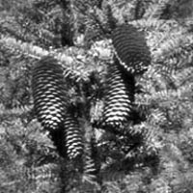
a) 结构型纹理 b) 随机型纹理

Slide 79
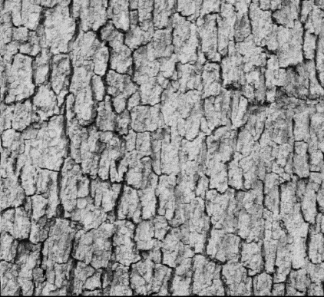
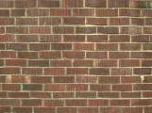
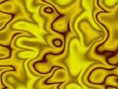




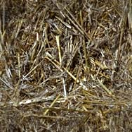
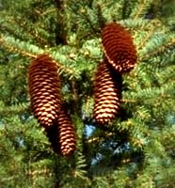

Slide 80
纹理描述
什么是纹理?
纹理可认为是灰度（颜色）在空间以一定的形式变化而产生的图案（模式）
纹理由许多相互接近的、互相编织的元素构成（它们常富有周期性）
纹理特征/特性
平滑、稀疏、规则性、
粒度、方向性、重复性

Slide 81
纹理描述
纹理研究和应用的内容
纹理表达和描述
对纹理特点进行刻画，辨认纹理模式
纹理分割
利用纹理作为特征对图像进行分割
纹理分类与合成
利用对纹理的描述构建感知上与实际接近的纹理，使图形产生真实感

Slide 82
纹理描述
纹理分析的方法
统计法
利用对图像灰度分布和关系的统计规则
结构法
根据描述几何关系的放置/排列规则来描述纹理基元
频谱法
根据傅里叶频谱的分布，特别是高能量窄脉冲来描述纹理的全局周期性质

Slide 83

纹理描述
纹理分析的方法
用统计法进行图像分割，检测出来聚类，利用检测出来的聚类对模式进行结构分析。
用结构法检测纹理基元的聚类，再基于检测出来的聚类对模式进行结构分析。

Slide 84
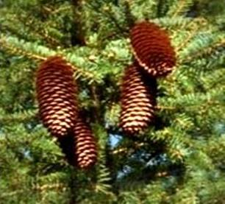
纹理描述
1、全局有序纹理
包含对纹理基元的特定排列
常可用结构法来分析
2、无序纹理
既无重复性也无方向性
用统计法分析比较合适
3、局部有序纹理

Slide 85
矩分析法 （统计法）
最简单的统计法是借助于一幅图像或一个区域的灰度级直方图的统计矩来描述纹理。
(1) 均值（Mean）
(2) 方差（Variance）
灰度对比度的度量
直方图的相对平滑程度
(3) 扭曲度（Skewness）
直方图的偏斜程度

Slide 86
矩分析法 （统计法）
(4) 峰度（Kurtosis）——直方图的相对平坦性
(5) 熵（Entropy）——可变性的度量，对恒定图像其为零

Slide 87
形状分析
什么是形状?
许多人都知道，但没人能全面定义的概念
读书辨字时，主要是形状信息在起作用
但用语言来解释形状是比较困难的
几个看起来简单，但很难回答的问题
什么是形状？
什么是客观世界中一个物体的形状？
什么是图像中一个区域的形状？

Slide 88
形状分析
字典中形状的定义
形状是由轮廓或外形所确定的外观
形状是具有形体或图案的东西
形状是实际物体或几何图案的一个性质，该性质依赖于组成该物体或图案的轮廓或表面的所有点间的相对位置

Slide 89
形状分析
形状的定义:
一个目标的形状就是该目标边界上所有点组成的模式
形状可定义为“连通的点集合”
一般考虑形状时，均考虑“单个”且“完整”的目标。“单个”和“完整”均可用连通的数学概念来描述。

Slide 90
形状分析
形状分析的方法
描述形状常采用的三类方法：
特征的方法、形状变换的方法、基于关系的方法
形状描述符
一个形状性质可用基于不同的理论技术的描述符来描述。
借助同一种理论技术也可以获得不同的描述符以刻画目标形状的不同性质。

Slide 91
平面形状的分类
粗形状指包括内部的区域——区域
细形状指没有充满的区域——轮廓
2-D目标的外形

Slide 92
形状特性的描述
形状和尺寸
任何目标均可用它的形状和尺寸来描述。
形状性质与尺寸性质不相关。
描述微结构的形状参数应具有一些共性:
1） 无量纲性
2） 定量描述能力
形状特性的描述分类：
形状紧凑性描述
形状复杂性描述

Slide 93
形状紧凑性描述 对应目标的几何参数，所以均与尺度有关
外观比
外观比——常用来描述塑性形变后目标的形状（细长程度）
可借助目标围盒定义
L和W分别是目标围盒的长和宽

Slide 94
形状紧凑性描述
形状因子
基于周长B和面积A
F 的值当区域为圆时达到最小（F=1）
没有量纲，所以对尺度变化不敏感
问题：形状不同，形状因子可能相同

Slide 95
形状紧凑性描述
偏心率
描述了区域的紧凑性（伸长情况）
利用整个区域的所有像素
E=p/q
E 的值当区域为圆时
达到最小（E=1）

Slide 96
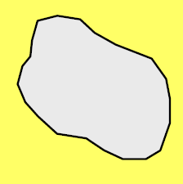
形状紧凑性描述
球状性
原本指3-D目标的表面积和体积的比值
基于区域的内切圆和外接圆（圆心为重心）
区域为圆时 S 值达到最大（S=1）

Slide 97
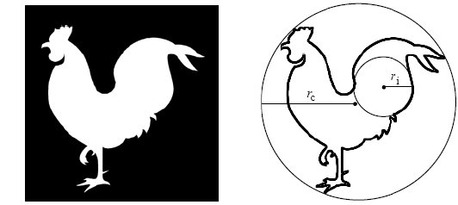
形状紧凑性描述
球状性
没有限定两个圆的圆心要重合
当区域为其他形状时，S<1
不受区域平移、旋转、尺度变化的影响
内切圆和外接圆的圆心不在一处

Slide 98
形状紧凑性描述
圆形性
利用所有轮廓点定义的特征量
从区域重心到边界点的平均距离
从区域重心到边界点的距离的均方差
区域趋向圆时 C 值趋于无穷
不受区域平移、旋转、尺度变化的影响

Slide 99
形状复杂性描述
饱和度
饱和度在一定意义下反映了目标的紧凑性（紧致性）。
它考虑的是目标在其围盒中的充满程度。
具体可用属于目标的像素数与整个围盒所包含的像素数之比来计算
a = 57.8% b = 45%

Slide 100
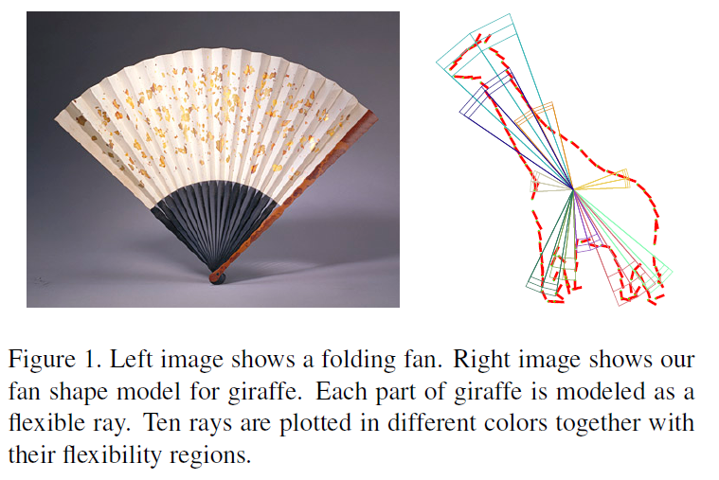
Fan Shape Model for Object Detection

Slide 101
作业：
1. 使用matlab实现shape context，并与opencv版本进行对比，进行形状搜索实验。
2. Xinggang Wang, Xiang Bai, Tianyang Ma, Wenyu Liu, Longin Latecki. Fan Shape Model for Object Detection. IEEE Computer Society Conference on Computer vision and Pattern Recognition (CVPR), 2012. 运行代码并用自己图像进行测试

